Slide 1
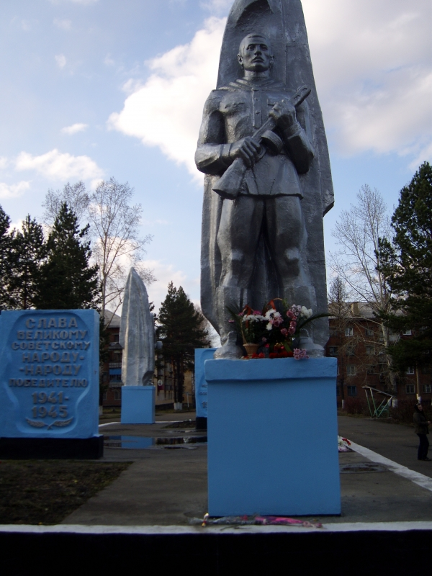
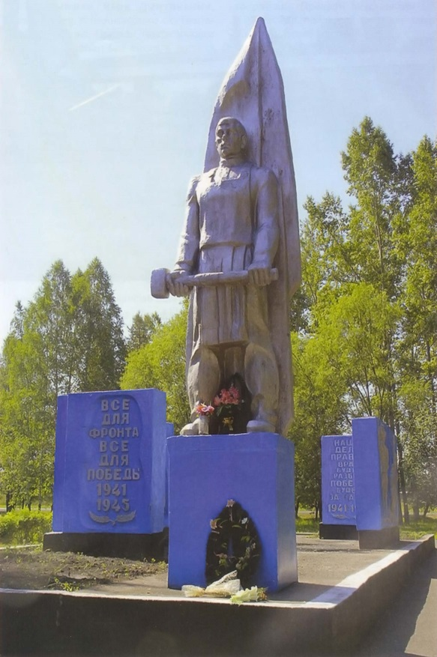
Ребята подготовительной группы (корпус №2) посетили памятник Героям Фронта и Тыла.
В этот день 05.05.17г. экскурсоводами выступили воспитатели группы: Михальченко Наталья Валерьевна, Нечаева Ольга Александровна. Они рассказали детям,
что мемориал установлен в память о боевых и трудовых подвигах жителей в
годы Великой Отечественной войны.
Цель:
- создание условий для патриотического воспитания у детей подготовительного дошкольного возраста;
Задачи:
- расширить знания о истории нашей Родины;
- закрепить и дополнить знания о том, как наш народ защищал Родину во время ВОВ;
- воспитывать чувство уважения к людям старшего поколения, к героям - победителям войны;
- воспитывать чувство гордости за свою великую Родину.

Slide 2
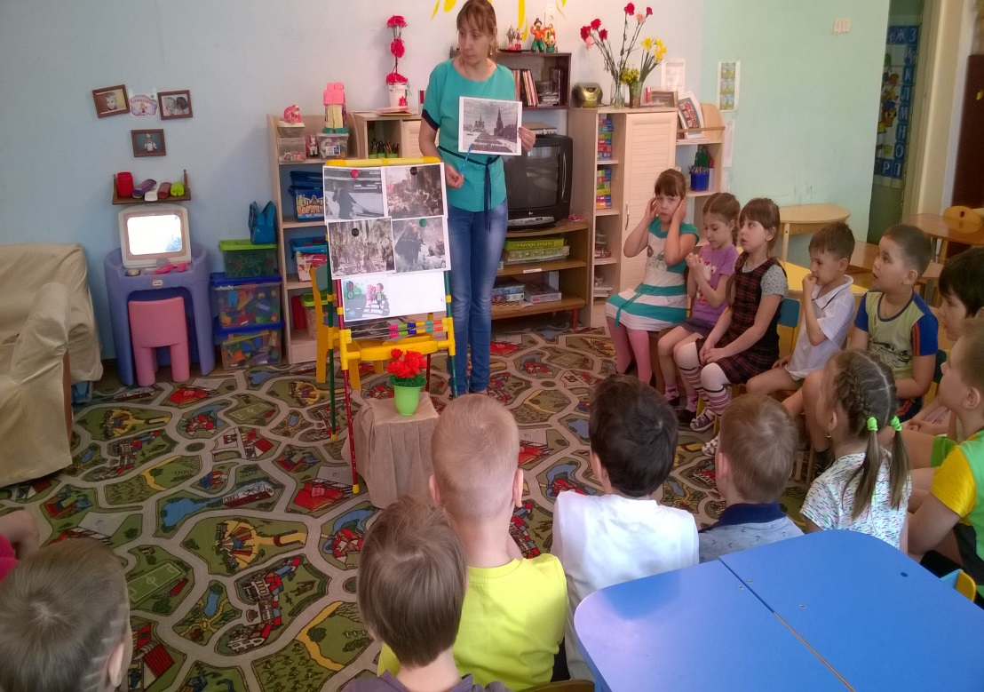
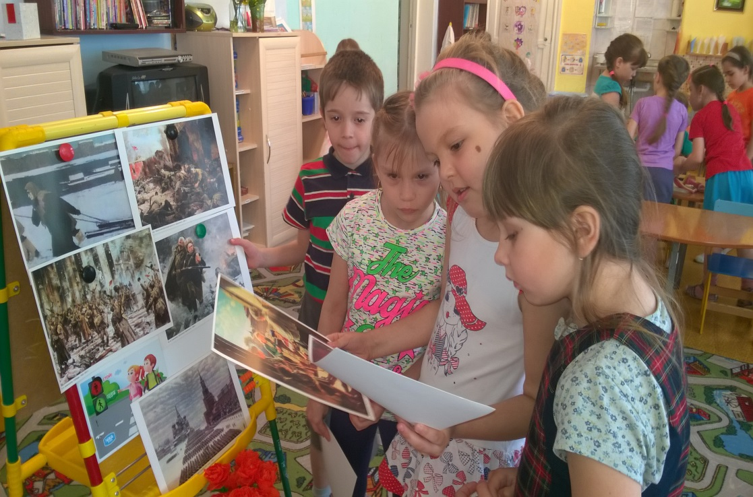
Предварительная работа:
Рассматривание и обсуждение иллюстраций о В.О.В.;
Разучивание стихов о В.О.В., о Дне Победы;
.
. Беседа «Вечная память». .
Прослушивание песен военных лет.

Slide 3
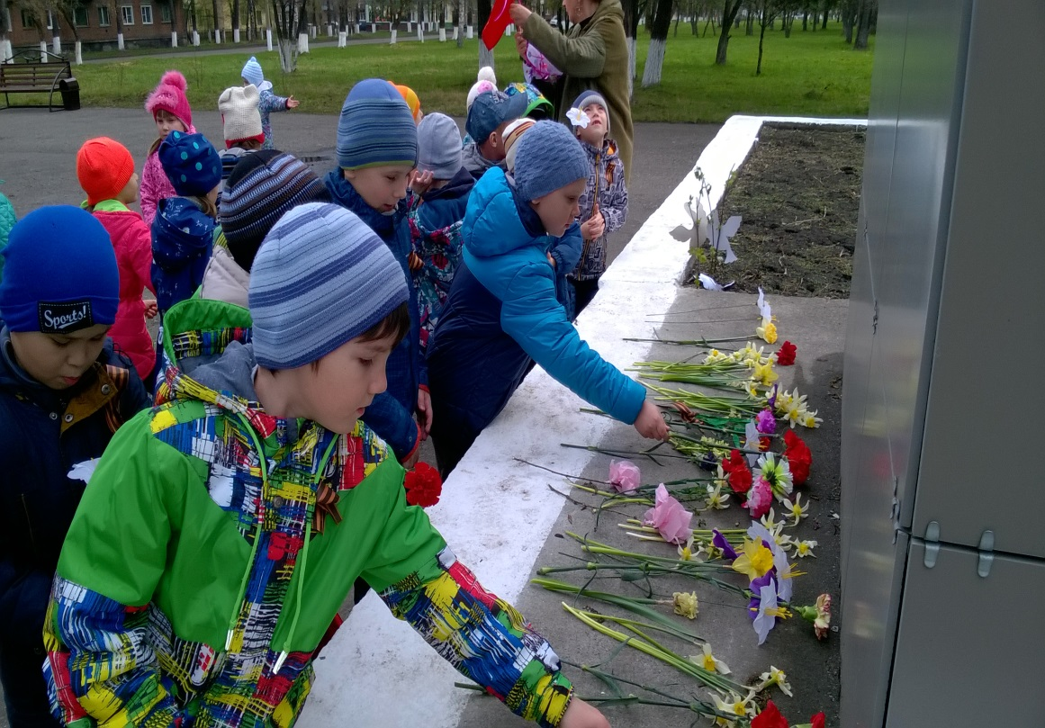
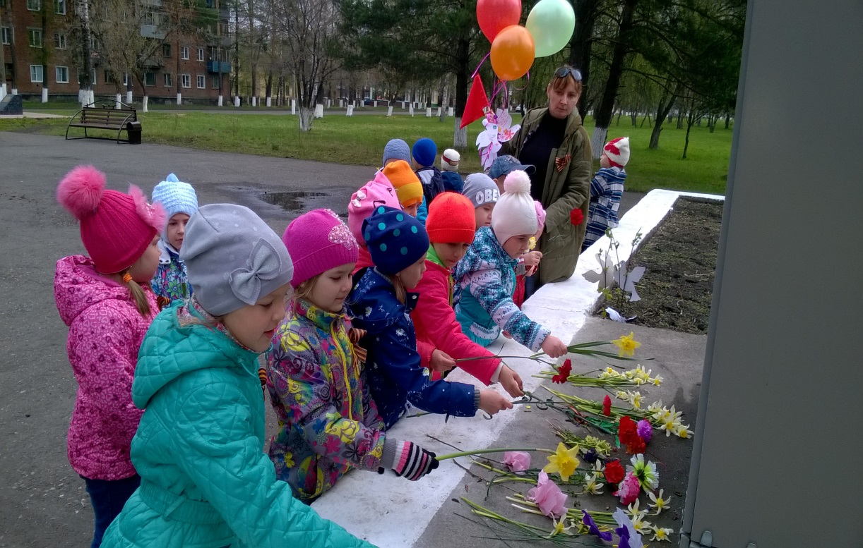
Ребята возложили цветы к памятнику.
Изготовили голубей

Slide 4
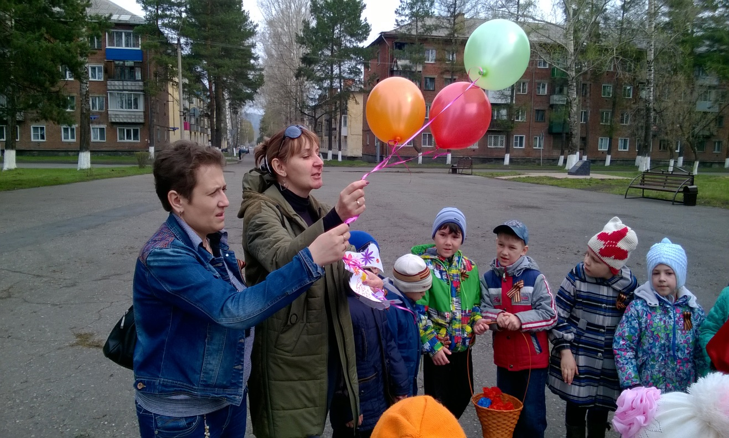
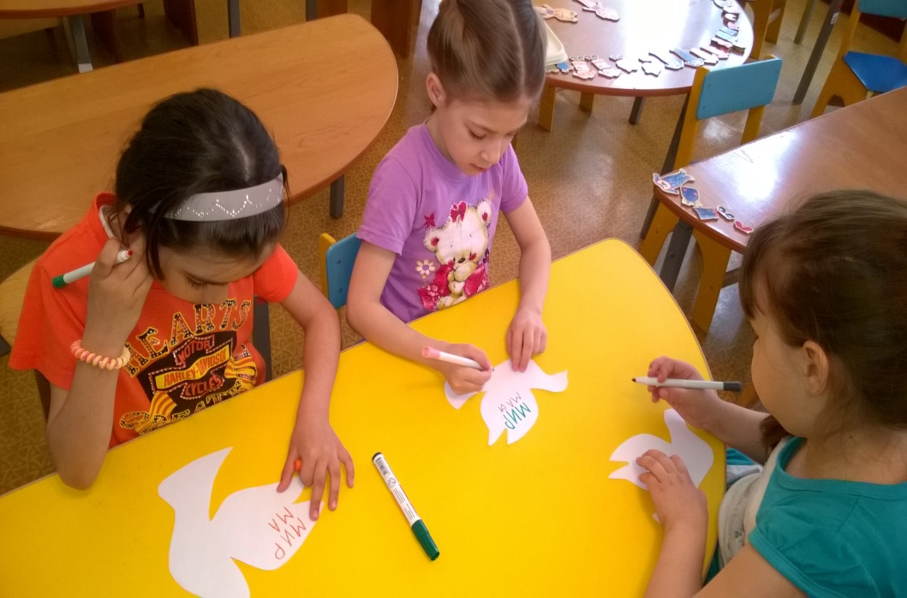
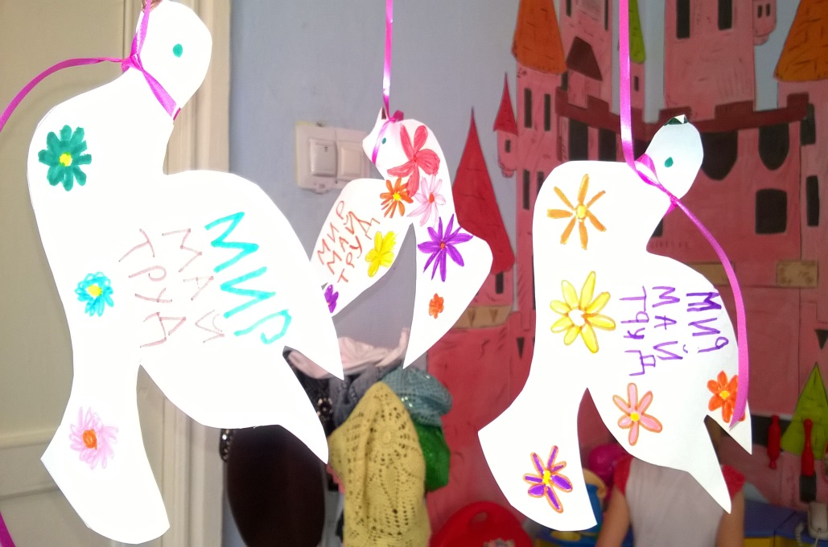
Запустили в небо воздушные шары с голубями. Почтили память минутой молчания.

Slide 5
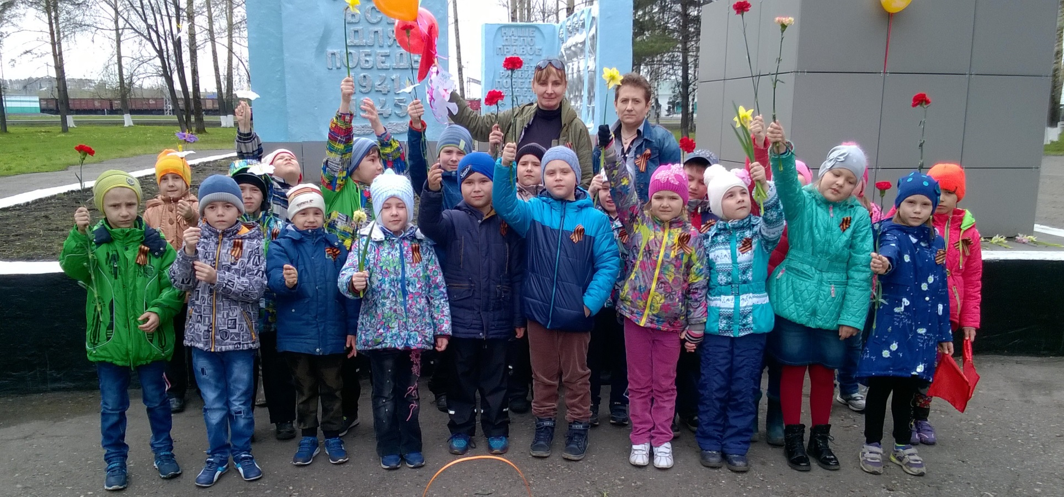
Живым – Героев чтить, не забывать,
Их имена хранить в бессмертных списках,
Об их отваге всем напоминать
И класть цветы к подножьям обелисков!

